Slide 1
Нейрофиброматоз (Анализ собственныХ клинических наблюдений)
Проф. Мироненко Т.В.
Луганский государственный медицинский университет им. Святителя Луки ЛНР
Луганск,2020

Slide 2
Нейрофиброматоз
Наиболее распространенная форма моногенной наследственной патологии [Асанов А.Ю., Филлипова М.Г., 2013]
Частота - от 1:2000 до 1:4000 населения [Kresak J.L.,2016]
Тип наследования - аутосомно-доминантный с пенетрантностью близкой к 100%
Классификация - периферическая и центральная формы: нейрофиброматоз 1 и нейрофиброматоз 2 типов
Окончательное разделение НФ на 1 и 2 типы - 1987 г. после генетических исследований, определяющий связь НФ1 с изменениями гена в 17 хромосоме и НФ 2 с геном в 22 хромосоме[Anderson J.L.,2017]

Slide 3
Нейрофиброматоз I типа
Син.: классический нейрофиброматоз, периферический нейрофиброматоз, онтогенная дистрофия, нейрофибролипоматоз, глиофиброматоз, нейроглиоматоз, врожденная нейроэктодермальная дисплазия Ван – Богарта, болезнь Ватсона, синдром нейрофиброматоза – феохромоцитомы – дуоденального карциноида)
Впервые описан немецким врачом Frederich Von Recklinghausen в 1882 году.
В настоящее время заболевание известного как болезнь Реклингхаузена (Von Recklinghausens disease, Von Recklinghausen neurofibromatosis, англ.)
NF1 – официальный международный генетический синдром болезни Реклингхаузена [Hiatt K., Ingram D.,2004]
NF1 - наиболее частое моногенное наследственное заболевание с частотой около 1 на 3000 населения.

Slide 4
Нейрофиброматоз 2 (НФ2)
Прогрессирующее аутосомно – доминантное заболевание, характеризующееся образованием 2-х сторонних вестибулярных шванном, а также множественных опухолей центральной и периферической нервной системы, ранней катарактой [Попова А.А., 2016, Земскова О.В., 2014]
НФ 2 впервые был описан Wishart в 1820 г.
H. Cushing рассматривал изолированную 2-х стороннюю невриному как нейрофиброматоз, так как гистологическое ее строение было подобно НФ

Slide 5
Этиопатогенез НФ1
При NF – 1 описано свыше 500 различных мутаций в гене на хромосоме 17q, нарушающих регулирующую роль гена NF1 в каскаде событий онкогенеза
Характер мутаций специфичен: более 80 % из них ведут к синтезу нефункционального «усеченного» белка , либо к полному отсутствию транскрипта (нонсенс-мутации), затрагивающего функционально важные участки нейрофибромина [Скварская Н.Ф., 2011]
Эти мутации представляют собой области с относительно высокой частотой повреждения (от 6 до 30% всех выявленных мутаций)
Описаны случаи NF1, обусловленные цитогенетическими перестройками, затрагивающими критический хромосомный сегмент 17q11.2

Slide 6
Этиопатогенез НФ2
НФ 2 наследуется по аутосомно – доминантному типу
Центральный НФ возникает в связи с точечными мутациями НФ 2 гена, содержащегося в 22 хромосоме (22q12) [Чувашева О.Ю. 2014]
Продукт гена, именуемый мерлин имеет высокое сродство с белками цитоскелета семейства 4.1. и играет важную роль в профилактике шванном

Slide 7
Клиника
Множественные нейрофибромы по ходу периферических нервов, в виде болезненных округлых узелков в толще кожи
Выявляемость кожного нейрофиброматоза зависит от возраста больных: до 10 лет — 14 %, от 10 до 19 лет — 44 %, 20–29 лет — 85 %, старше 30 лет — 94 %
Чаще первые видимые нейрофибромы - в период препубертатного периода
К 30-летнему возрасту отмечается неуклонный медленный рост нейрофибром, особенно в период полового созревания индивидуума, в период беременности , после чего - относительная стабилизация [Любченко Л.Ф., 2011]
Опухоли имеют округлую форму, вариабельные размеры (от просяного зерна до 5 см и более)
Опухоль не сдвигается продольно, а смещается в поперечном направлении вместе с нервным стволом, при этом, возникают иррадиирующие боли в зоне иннервации

Slide 8
Клиника
В некоторых случаях нейрофиброматоз может носить весьма ограниченный сегментарный характер
Сегментарный нейрофиброматоз связывают с соматическими мутациями на определенной стадии эмбриогенеза приводящими к вовлечению ограниченного клона клеток и соматическому мозаицизму [Филлипова М.Г., 2011]
Медиастинальные нейрофибромы в сочетании с опухолями в соответствующем кожном сегменте
Гораздо чаще он является генерализованным (опухоли на туловище, шее, голове, конечностях)
В 3–15 % случаев у больных нейрофиброматозом имеется склонность к злокачественному перерождению

Slide 9
Клиника
Описан нейрофиброматоз толстого и тонкого кишечника с повторными кровотечениями
Нередко появление нейрофибром сопровождается гипертрофией пораженных участков тела (слоновостью) и внутренних органов [Клейменова И.С., 2016]
К опухолевидным разрастаниям на коже относятся папилломы, они встречаются намного реже, чем новообразования в подкожной клетчатке

Slide 10
Клиника
Встречаются и плексиформные нейрофибромы, которые обычно бывают одиночными, но могут достигать больших размеров
Они представлены разрастанием тканей нерва в строме из нормальных окружающих тканей
Частота плексиформных нейрофибром достигает 5%, они, как проавило, доставляют большие проблемы при появлении [Dagalakis U., 2014]
Чаще всего они начинают развиваться до рождения ребенка и становятся очевидными к 2-х летнему возрасту

Slide 11
Специфичные кожные проявления
Типичные для NF1 плоские пигментные пятна носят характер пятен цвета «кофе с молоком» («café – au – lait», франц., «milk coffee», англ.) и «веснушчатых гроздьев» на коже, которые обычно появляются к двухлетнему возрасту
Узелки Лиша – патогномоничные пигментные пятна на радужке глаза (гамартромы), обнаруживаемые при офтальмоскопии с помощью щелевой лампы
Выявляемость узелков Лиша повышается с возрастом больного: в возрасте от 0 до 4 лет – 22% случаев, 5 – 9 лет – до 41%, 10 – 19 лет – до 85%; старше 20 – до 95% случаев NF1[Уфимцева М.А., Гальперин А.М., 2016]
Наличие не менее 6 пигментных пятен, диаметром 1,5 см позволяет диагностировать NF1 при отсутствии каких – либо других симптомов

Slide 12
Клиника
Возможно вовлечение в процесс центральных и периферических отделов НС с развитием опухолей другой гистологической природы – астроцитом и глиом зрительных путей, эпендимом, менингиом, нейролеммом, шванном, спинальных нейрофибром
В 50% случаев – когнитивные нарушения различной степени (от легких до выраженных), чаще в сочетании с негрубым или умеренным снижением IQ, затруднением в освоении письма, чтения, математики, эпилепсия
Оптическая глиома – доброкачественная опухоль зрительного нерва, чаще дебютирует в десятилетнем возрасте в виде постепенного снижения зрения
При NF1 могут выявляться опухоли иной локализации, включая феохромоцитому

Slide 13
Клиника
Мутация гена NF1 может быть причиной миелодиспластического синдрома и редкого типа лейкемии – ювенильной миеломоноцитической лейкемии (juvenile myelomonocytic leukemia, англ.)
Патогномонична для детей моложе 2-х лет, проявляется жалобами на быструю утомляемость, усталость, лихорадку, частые кровотечения (гематомы) при незначительных травмах

Slide 14
Клиника
Нередки эндокринопатии (феохромацитома, нарушение роста или полового созревания), изменение скелета (сколиоз – до 15%, деформация грудной клетки , спондилолистез, незаращение дужек позвонков, краниовертебральные аномалии, асимметрия черепа, псевдоартроз)
Частые переломы костей конечностей, которые тяжело поддаются лечению (долго срастаются) и требуют вмешательства ортопеда
Около 12% больных NF1 имеют фенотип, характерный для синдрома Noonan: гипертелоризм, антимонголоидный размер глаз, низко посаженные уши, шейный птеригум, стеноз легочной артерии

Slide 15
Клиника
Двусторонние вестибулярные шванномы патогномоничны для НФ 2, их выявляют более чем у 90% взрослых пациентов
Опухоли при НФ 2 состоят из шванновских, менингеальных и глиальных клеток
В ряде случаев (25 – 27%) кожные появления предшествуют началу болезни.
В 33% случаев при НФ 2 наблюдаются снижение зрения одно- либо двустороннее. Заднее подкапсулярное помутнение хрусталика прогрессирует до визуально видимой катаракты
Детская катаракта является очевидным признаком НФ 2

Slide 16
Клиника
В 67% наблюдений при НФ 2 встречаются спинномозговые опухоли в области межпозвонковых отверстий, часто множественные в форме «гантелей», по структуре это шванномы [Костюченко А.В., Титаренко Н.В., 2016]
Внутримозговые опухоли по типу астроцитом, эпендимом -5%
Беременность часто провоцирует начало заболевания или усугубляет существующие клинические проявления под влиянием гормонов и факторов роста на инициирование и прогрессирование акустической невриномы
Опухоли, развивающиеся в ЦНС, как правило, вовлекают в процесс чувствительные нервы, имеющие высокую концентрацию рецепторов к женским гормонам эстрогенам.
В отличие от НФ 1, НФ 2 не сопровождается злокачественным перерождением опухолей, а также изменениями в костях, падением интеллекта, характерным для НФ 1

Slide 17
Диагностика
Первичная диагностика NF1 должна осуществляться педиатрами, семейными врачами, а также узкими специалистами (неврологами, дерматологами, офтальмологами, хирургами, стоматологами)
Целесообразно своевременное проведение КТ/МРТ головного и спинного мозга, рентгенографии крыльев клиновидных костей, позвоночника и длинных костей
Биопсия нейрофибром
Исследование органа зрения

Slide 18
Диагностические критерии Международного Комитета экспертов по нейрофиброматозу
NF1 может быть диагностирован при наличии у больного не менее 2-х из следующих признаков:
1) не менее 5 пигментных пятен цвета «кофе с молоком» диаметром более 5 мм у детей до пубертатного возраста и не менее 6 пятен диаметром более 15 мм в пубертатном возрасте;
2) 2 и более нейрофибромы любого типа или 1 плексиформная нейрофиброма;
3) веснушчатость в подмышечных или паховых складках;
4) дисплазия крыла клиновидной кости или врожденное истончение кортикального слоя длинных костей с псевдоартрозом или без него;
5) глиома зрительного нерва;
6) 2 узелка Лиша на радужке и более при исследовании в щелевой лампе;
7) наличие у родственников первой линии родства NF1 по тем же критериям.

Slide 19
Информативность МРТ
Клиническое значение имеют так называемые «неопознанные светящиеся объекты» («unidentified bright objects» - UBOS, англ.), выявляемые при проведении МРТ головного мозга у детей с «сомнительным» нейрофиброматозом
Эти гиперинтенсивные очаги, типичные для ранних стадий развития NF1, обычно выявляемые в T2-взвешенном режиме, могут визуализироваться в области зрительных трактов, базальных ганглиев, ствола головного мозга, мозжечка или коры больших полушарий и обычно масс – эффект отсутствует
Они не визуализируются в T1 – взвешенном режиме МРТ и при КТ головного мозга [Feldman R., 2015]
UBOS соответствуют зонам спонгиоформной (губчатой) миелопатии, могут исчезать с возрастом и более патогномоничны, чем для взрослых больных NF1
Возможна корреляция числа, объема и локализация UBOS с выраженностью когнитивных нарушений и трудностями обучения при NF1

Slide 20
Информативность МРА
При МР-ангиографии центральных сосудов могут обнаруживаться аномалии развития (чаще стенозы или окклюзии) внутренней сонной, средней мозговой или передней мозговой артерий [Lodish M., 2014]
Также возможны маленькие телеангиоэктатические сосудистые сплетения вокруг зон стеноза церебральных артерий в виде так называемых «облачков табачного дыма» («puff of smoke», англ.)

Slide 21
NIH – диагностические критерии НФ 2
Критерии диагностически подтвержденного НФ 2:
1) 2-х сторонние вестибулярные шванномы, либо
2) наличие НФ 2 у родственников первой линии и а) односторонняя вестибулярная шваннома в возрасте до 30 лет или б) 2-х признаков из следующих: менингиома, глиома, шваннома, ювенильное заднее подкапсулярное чечевицеподобное помутнение хрусталика (ювенильная корковая катаракта).

Slide 22
Лечение
В настоящее время не разработано специфической (патогенетической) терапии NF1, рекомендован рипамицин [Н.А. Шнайдер, 2010 ]
При нарушениях обучаемости и когнитивных расстройствах рекомендуется обучать детей и подростков в спецшколах и проведение социальной реабилитации больных
При выраженном болевом синдроме назначаются НПВС, неопиоидные и опиоидные анальгетики, трициклические антидепрессанты, антиконвульсанты - топиромат, габапентин
Ортопедические операции показаны при наличии костных деформаций, сколиоза
Хирургические операции - при наличии болезненных нейрофибром, липом, папиллом больших размеров, а также при расположении опухоли в области постоянной травматизации
Лучевая терапия и химиотерапия - в случаях малигнизации опухолей (3 – 20%)

Slide 23
Собственные наблюдения
Под нашим наблюдением находилось 10 детей с НФ1 (9 чел.) и НФ2 типов , находящихся в неврологическом отделении детской республиканской клинической больницы г. Луганска (ЛНР)
Среди обследуемых было 9 мальчиков и 1 девочка в возрасте от 4 до 15 лет (средний возраст – 7,3± 6,9 лет)
Цель – определить особенности клинического течения НФ в детском и подростковом возрасте
Методы обследование – клинико-неврологические, нейрофизиологические (ЭЭГ, УЗДГ), нейровизуализационные (МРТ, МРА)

Slide 24
Анамнез заболевания
7 детей болеют нейрофиброматозом с рождения, а у 3 – х - заболевание проявилось спустя 1-3 года
Клиническая манифестация НФ1 проявилась судорожным синдромом (3 ребенка), нейрофибромы большеберцового, лучевого нервов (2 сл.), двигательные расстройства в виде гиперкинезов, гемипареза, задержки статокинетических функций (4 сл.), арахноидальной кисты (1 сл.), НФ2 – шванномами слуховых нервов (1 сл.)
Позитивный семейный анамнез, у дедушки и пап наблюдался I тип нейрофиброматоза (2 сл.)

Slide 25
Акушерский анамнез
Нормальное течение беременности , которая завершилась рождением детей с массой 3.000-3.400 кг и оценкой по шкале Апгар – 7-8 баллов ( 2сл.)
Осложнения беременности –гипохромная анемия, гестоз, резус – конфликт, угроза прерывания , носитель TORCH– инфекции, хроническая внутриутробная гипоксия плода (8 сл. )
Осложнения в родах-обвитие пуповиной, слабость родовой деятельности, стимуляция (5 сл.)
Масса тела новорожденных колебалась от 2.300 до 4.200 кг и оценена по шкале Апгар – 6-7 баллов

Slide 26
Клиника
Раннее развитие - соответствовало возрасту (4 детей), задержка речевого и моторного развития (6 сл.)
Киста передней поверхности шеи (1 сл.)
Миелодиспластический синдром и операция пересадки костного мозга (1 сл.)
Множественные пигментные пятна на коже туловища , шеи , лица, заушной области, паховых складок и конечностей типа «кофе с молоком», множественные пигментные невусы(9 сл.)
Синдрома Noonan 1 сл.

Slide 27
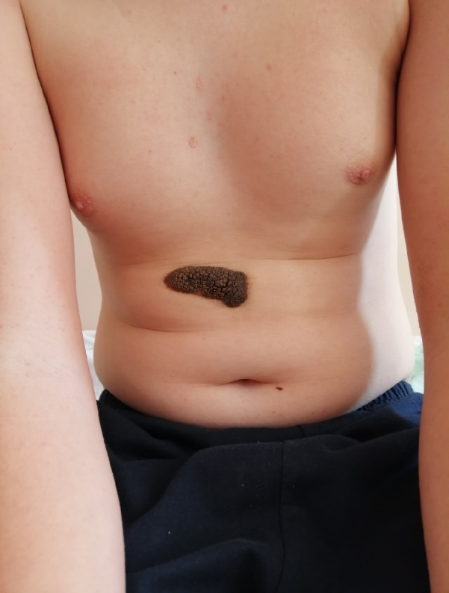
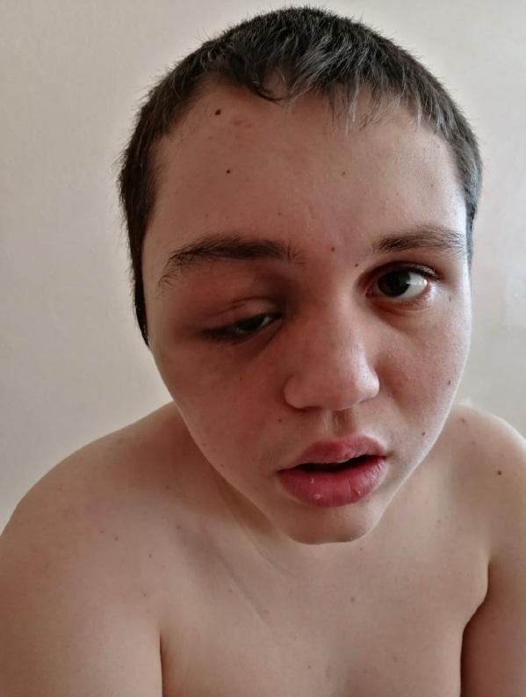
Клиника
Пигментный невус
Врожденная аномалия глазницы

Slide 28
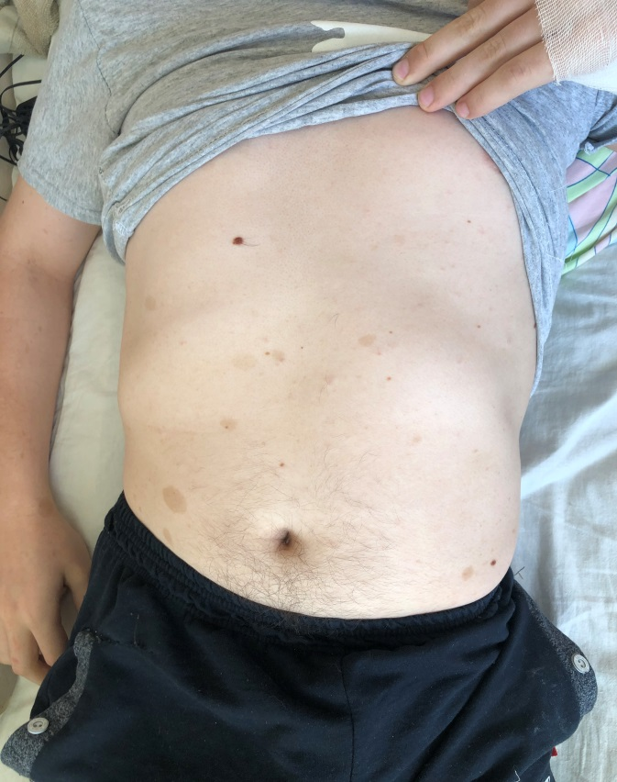
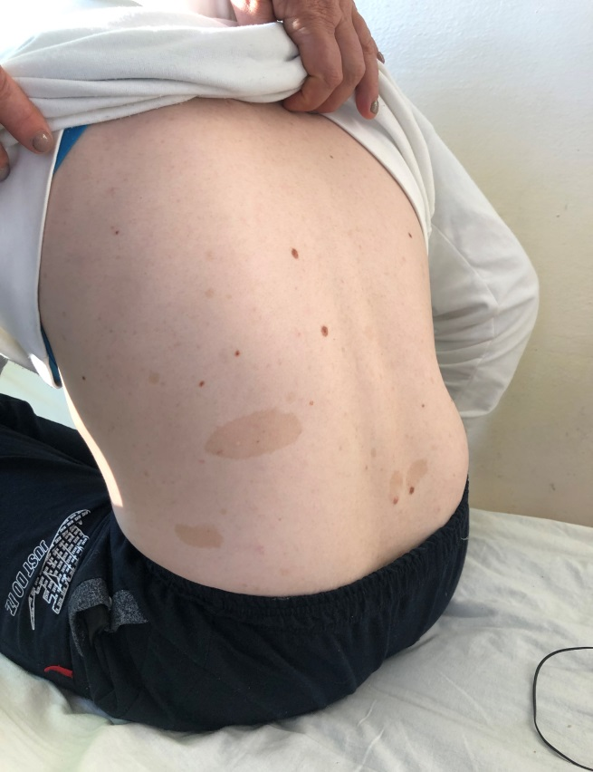
Множественные пигментные пятна типа «кофе с молоком»

Slide 29
Неврологический статус
Церебрастенический синдром (10 детей)
Когнитивные нарушения - снижение когнитивных функций легкой (2сл.), умеренной (4сл.) и выраженной (4сл.) степени
Глазодвигательные расстройства (6 детей) в виде слабости акта конвергенции, разницы глазных щелей, страбизма
Недостаточность функции лицевого нерва по центральному типу (9 сл.)
Мозжечковые расстройств – нистагм горизонтальный , ротаторный, атаксия (6 человек)
Экстрапирамидный синдром (2 сл.)
Ликворно-гипертензионный (5 сл.) синдром
Двигательные расстройства (9 сл.) – гемипарез, рефлекторная пирамидная недостаточность
Дислалия (2)
Вегетативная дисфункция (5)
Эпилептический синдром в виде полиморфных припадков (6 человек)

Slide 30
МРТ головного мозга
Всем пациентам была выполнена МРТ головного мозга, визуализировавшая очаги нейрофиброматоза в ЦНС
Множественные мелкие с четкими контурами очаги, гиперинтенсивные в режиме Т2 и изоинтенсивные в режиме Т1, локализованные в области лобных долей, перекреста зрительных нервов, гиппокампа, базальных ядер, ножек мозга, параселлярно, чаще симметричные , размерами от 3-х до 43 мм
Внутримозговые нейрофибромы нередко сочетались с ретроцеребеллярными арахноидальными кистами (3 ребенка), внутренней гидроцефалией(3) умеренной и тяжелой степени выраженности

Slide 31
МРТ спинного мозга
У этих же пациентов наблюдались множественные мелкоочаговые образования округлой формы с четкими контурами, расположенные в позвоночном канале, преимущественно на шейном и грудном уровнях, компримирующие спинной мозг, размерами 9-27 мм, сочетающиеся у 1 ребенка с множественными нейрофибромами в области малого таза.

Slide 32
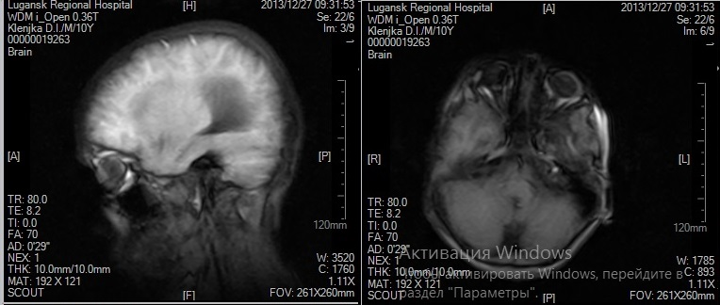
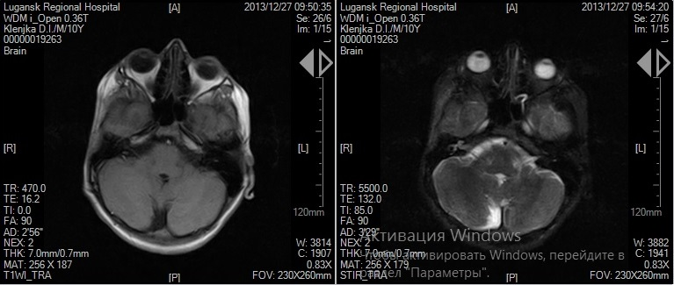
Атрофия коры , вентрикуломегалия, нейрофибромы в области перекреста зрительных нервов

Slide 33
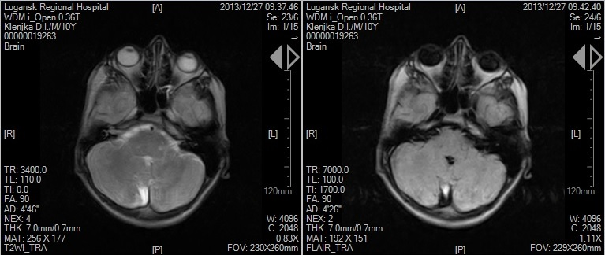
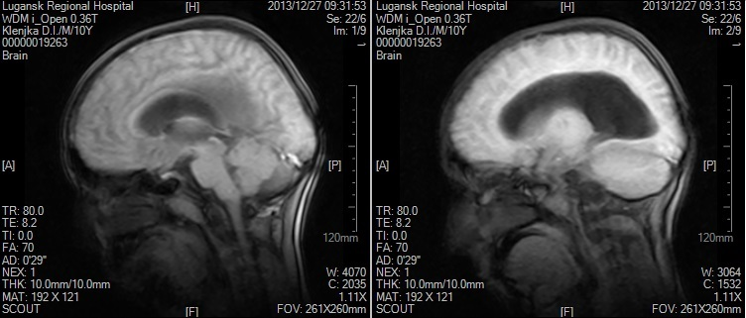
Вентрикуломегалия , истончение мозолистого тела

Slide 34
Заключение
Нейрофиброматоз имеет гетерогенное происхождение, проявляется клинически поражением всех отделов нервной системы, кожи, подкожной клетчатки
Дебют заболевания в подросткоом возрасте отличает более выраженная неврологическая симптоматика и прогредиентное течение
В этой связи, особое значение приобретают вопросы ранней диагностики данного заболевания и разработки единой лечебно-профилактической тактики ведения пациентов

